Slide 1
Escuela Normal de Educación Preescolar Alumna: Rocío Lucio Belmares Quinto semestre Inglés A2.2 Workbook exercises 3 – 6
Unit 3 03 de Noviembre de 2022

Slide 2
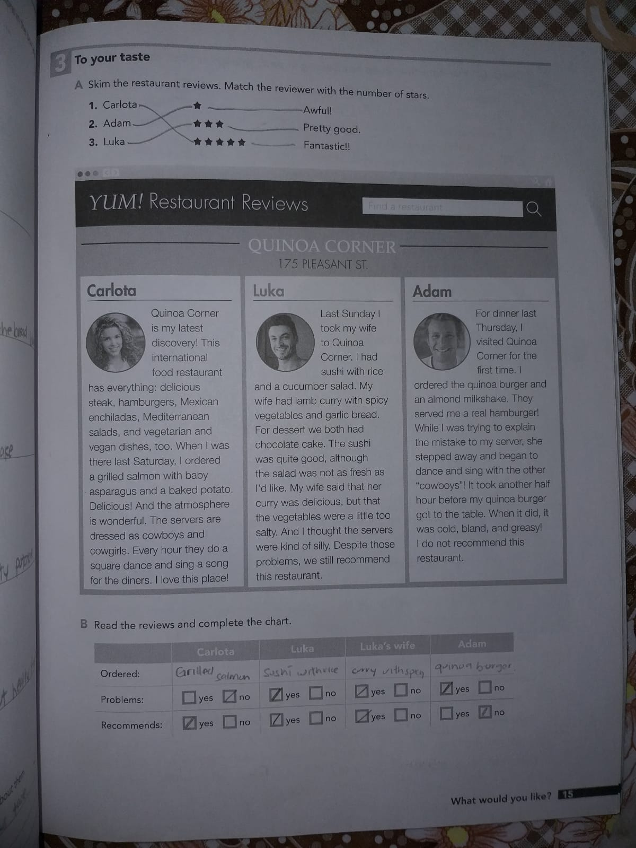

Slide 3
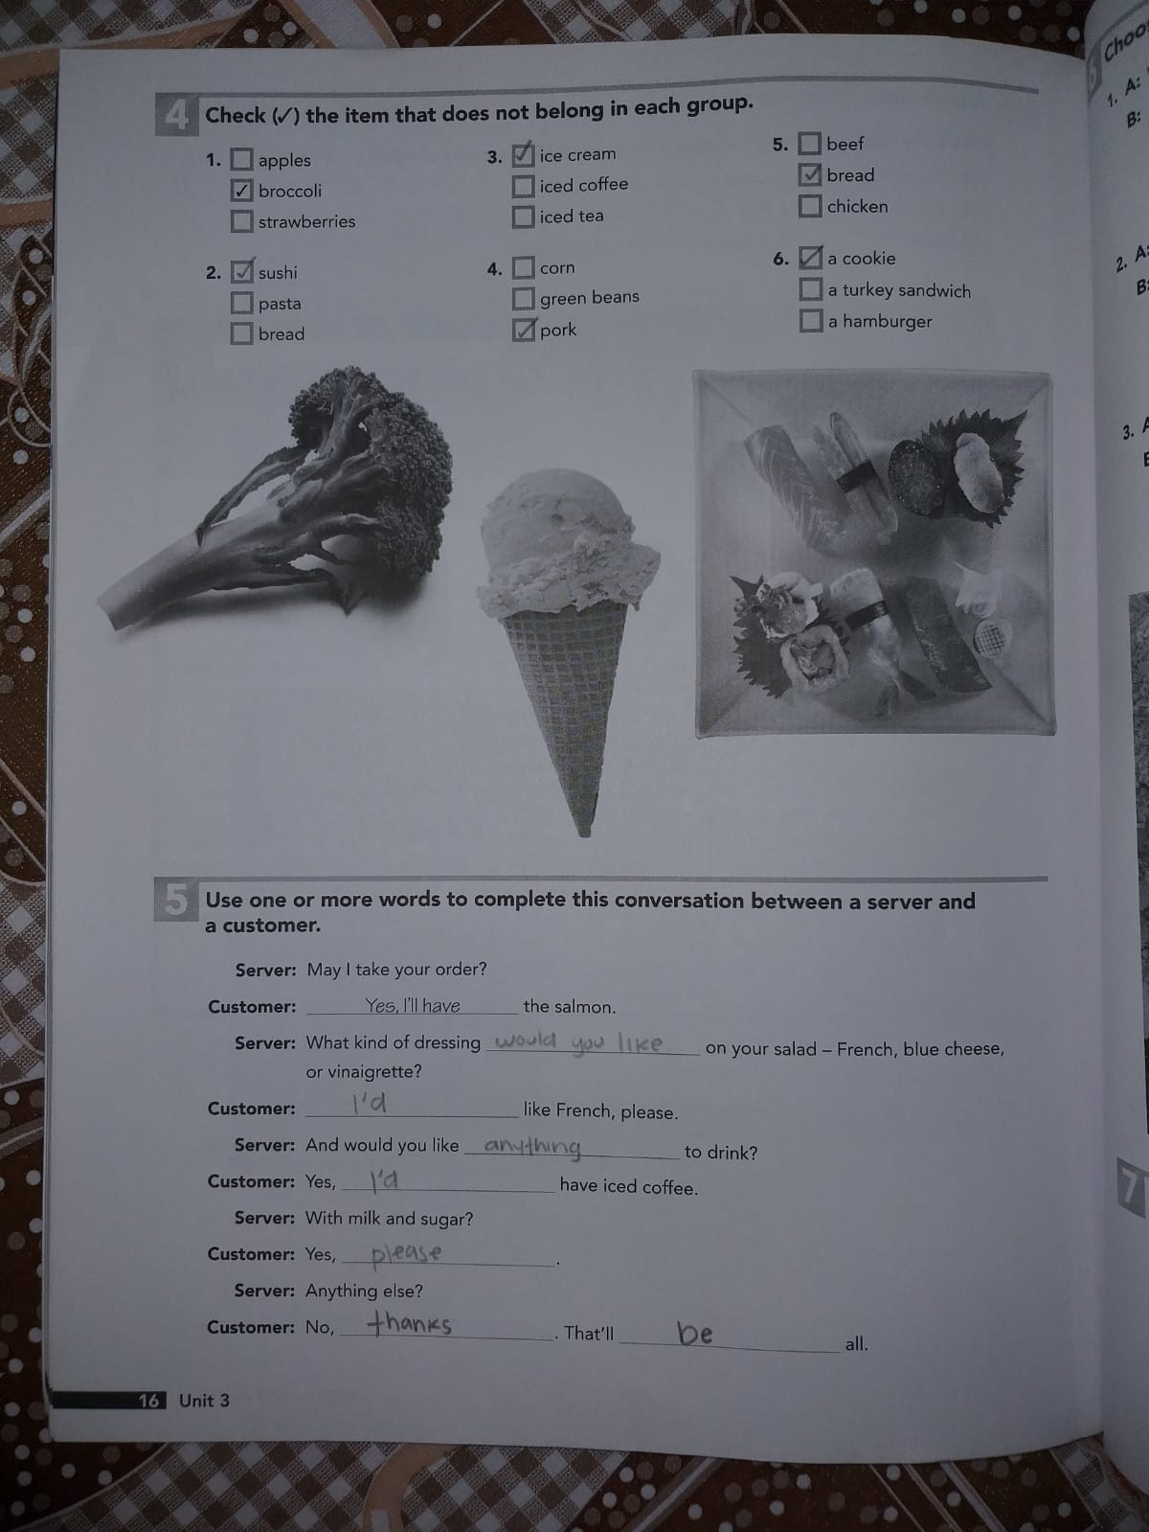

Slide 4
